Slide 1
Instalação Visual Studio Community
Curso: Fundamentos em Programação com Linguagem C

Slide 2
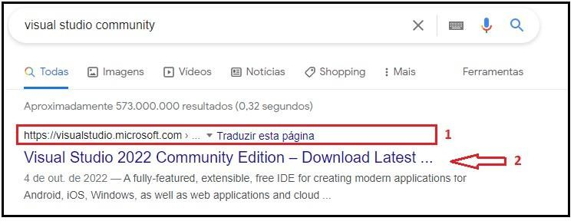
Instalação
No navegador digitamos Visual Studio Community
Verifique o link se é da Microsoft;
Click no link.

Slide 3
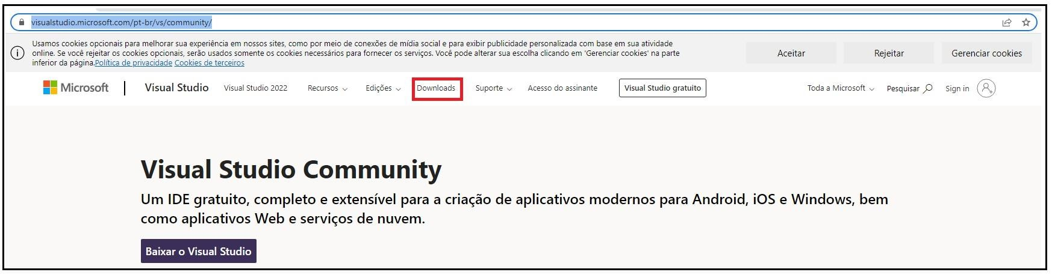
Instalação
Após entrar na página clicar em “Downloads”.

Slide 4
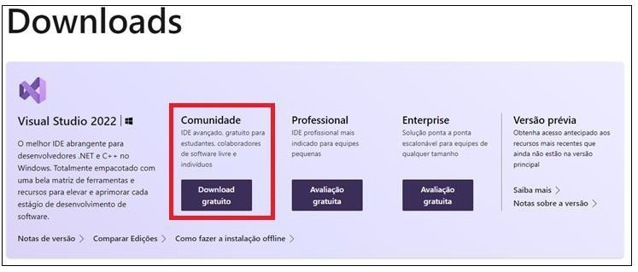
Instalação
Clicar em “Download gratuito”.

Slide 5

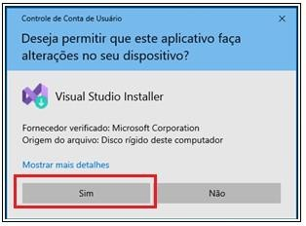
Instalação
Ao término do download procure pelo arquivo e clique para iniciar a instalação.
Quando o instalador iniciar clicar em sim.

Slide 6
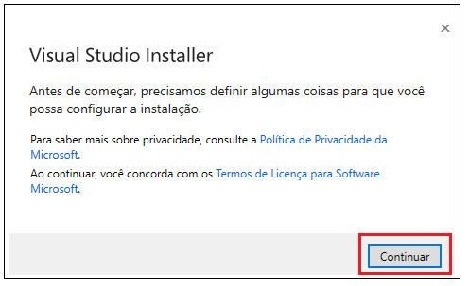
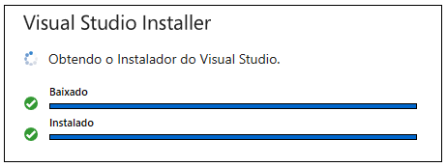
Instalação
Clique em continuar e aguarde o processo finalizar.

Slide 7
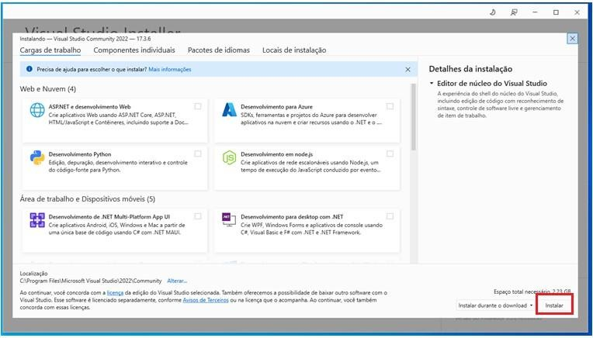

Instalação
Agora vamos selecionar com um flag “Desenvolvimento para desktop com
.Net” e depois clicar em instalar.

Slide 8
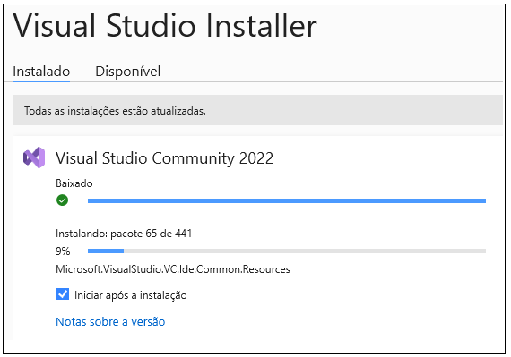

Instalação
Aguarde a finalização

Slide 9
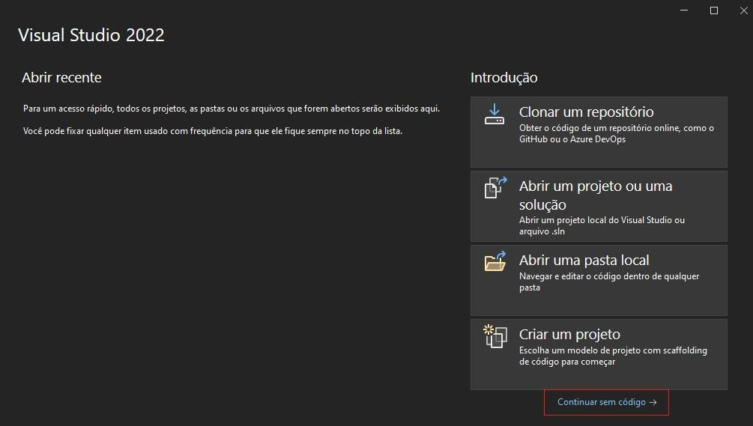
Instalação
Após finalizado a instalação, podemos fechar as telas de instalação que ficaram
abertas e nessa tela que se abriu clicamos em “Continuar sem código”.

Slide 10
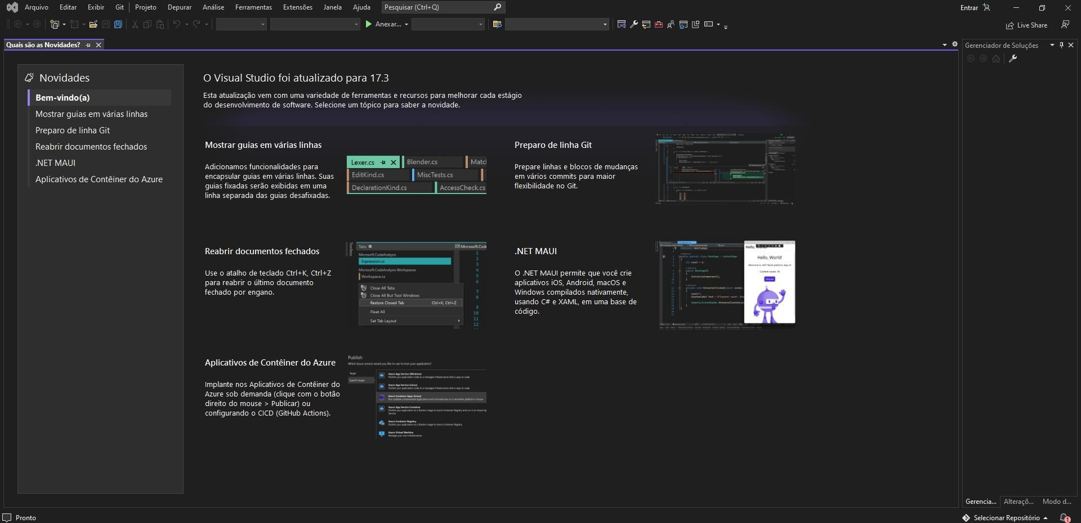
Instalação

Slide 11

Características da Linguagem C
Linguagem de Programação
Tipada
Compilada
Gerenciada
Criada por Anders Hejlsberg em meados de 2001, principal linguagem da Microsoft.
É uma Linguagem completa, com muita maturidade e tempo de mercado, possuindo uma grande comunidade, como também tendo várias aplicações como jogos, web entre outros, além de ser orientada a objetos.

Slide 12
Tipagem de Dados C
Algumas linguagens (assim como o C#) também são chamadas de fortemente tipadas, obrigam a
especificar o tipo de dado da informação
Menor liberdade
Maior otimização

Slide 13
Tipagem de Dados C
Tipo de Dado
Um tipo de dado define o formato dele, onde definimos, por exemplo, que aquela informação é um número, uma letra, uma cadeia de caracteres e assim por diante.
O que significa ser uma linguagem tipada?
int | idade | = | 18; // OK
int | idade | = | 18.2; // ERRO
int | idade | = | “18”; // ERRO
int | idade | = | ‘a’; // ERRO
Este mesmo exemplo em JavaScript, uma linguagem não tipada.
let | idade | = | 18; // OK
let | idade | = | 18.2; // OK
let | idade | = | “18”; // OK
let | idade | = | ‘a’; // OK

Slide 14
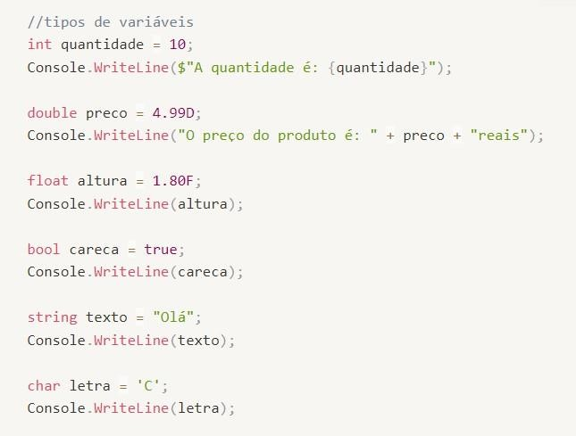

Tipagem de Dados C
Definir tipos é padronizar os dados para nós e para o processador/memória, enquanto o 'let' garante sempre o mesmo tamanho de alocação; tipando, alcançamos uma otimização eficiente.
No C por exemplo... int =>32-bit float =>32 bit
double =>64 bit
decimal =>128 bit

Slide 15
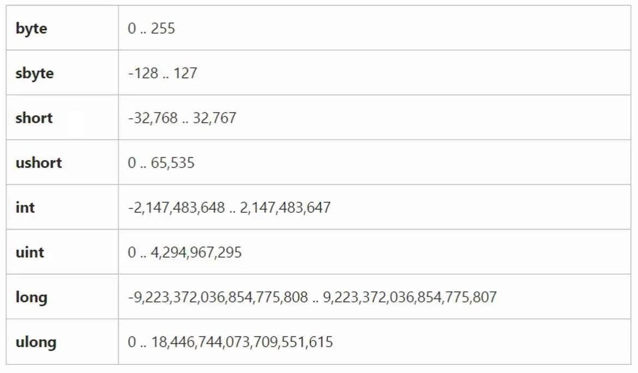
Tipos Primitivos em C

Slide 16
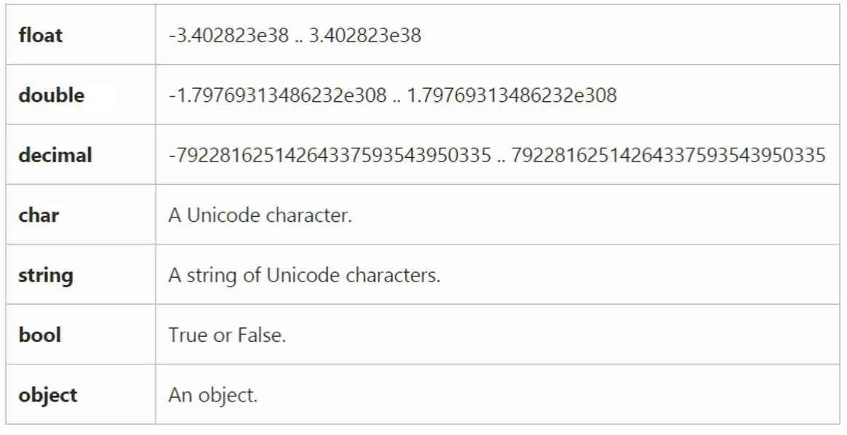
Tipos Primitivos em C

Slide 17
Tipos Primitivos em C
Números Inteiros
O tipo int é o mais comum a ser encontrado
short (16-bit) -32,768 to 32,767
ushort (16-bit) 0 até 65.535
int (32-bit) -2,147,483,648 até 2,147,483,647
uint (32-bit) 0 até 4,294,967,295
long (64-bit) -9,223,372,036,854,775,808 até 9,223,372,036,854,775,807
ulong (64-bit) 0 até 18,446,744,073,709,551,615

Slide 18
Tipos Primitivos em C
Números Reais
Números que exigem uma maior precisam, ou seja, com pontuação
float (Notação F)
double
decimal (Notação M)
Possuem assimilação negativa e positiva por padrão, dispensando
signed/unsigned em seus tipos.
uso do
float (32-bit) double (64-bit) decimal (128-bit)
-3.402823e38 até 3.402823e38
-1.79769313486232e308 até 1.79769313486232e308
(+ou -)1.0 x 10e-28 até 7.9 x 10e28

Slide 19
Tipos Primitivos em C
Bool
Tipo booliano, armazena apenas true ou false (Verdadeiro ou Falso)
Definido pela palavra reservada bool
bool (8-bit) true ou false
Char
Utilizado para armazenar apenas um caractere no formato Unicode Definido pela palavra reservada char, a atribuição de um valor char é dada por aspas simples ‘’
char (16-bit) Qualquer caractere

Slide 20
Tipos Primitivos em C
String
Armazena uma cadeia de caracteres, podemos pensar nele como uma lista de char, definido pela palavra reservada string.
A atribuição de um valor string é dada por aspas duplas “”
string uma cadeia de caracteres
Var
Substitui o nome de um tipo, será do tipo do primeiro valor atribuído Recomendado o uso deixe para usar var quando já dominar os tipos.
var idade = 25; var nome = “André”;
Será do tipo int Será do tipo string

Slide 21
Tipos Primitivos em C
Object
Tipo genérico que recebe qualquer valor ou objeto, caso não saiba o tipo da informação ou ela seja de vários tipos diferentes.
Não possui intelisense (Ajuda dos editores) por ser um tipo desconhecido
Evite usar.
object idade = 25; object nome = “André”;
Será do tipo object Será do tipo object

Slide 22
Tipos Primitivos em C
Nullable Types
Significa vazio, nada, diferente de zero ou uma string vazia Todo tipo, primitivo ou complexo pode receber o valor null O tipo deve ser marcado como Nullable Type
Podemos atribuir null a um objeto desde que o mesmo seja marcado como nullable
Usando interrogação na frente do tipo
Se uma chamada a um valor nulo for feita, um erro será apresentado
int? idade = null;

Slide 23
Tipos Primitivos em C
Valores Padrões
Todo tipo built-in, já possui um valor padrão
Se nenhum valor for informado, seu valor padrão será utilizado
int = 0
float = 0
decimal = 0
bool = false
char = '\0’
String = “”

Slide 24

Tipos Primitivos em C
Variáveis
Uma variável é algo que utilizamos para armazenar uma informação
Ser variável significa que seu valor pode ser alterado a qualquer momento
Ou seja, ele pode variar, sempre que “criamos” uma variável, dizemos que
estamos inicializando ela
Podemos usar um TIPO ou a palavra reservada var para criar uma variável
No Co tipo vem sempre antes do nome da variável, podemos informar um valor já na criação da variável, se não informado nenhum valor, o valor padrão será aplicado
int idade; // Correto inicia com ZERO int idade = 25; // Correto inicia com 25 var idade = 25; // Correto inicia com 25 var idade; // Errado

Slide 25

Declaração de variáveis
Sintaxe
<tipo> <nome> = <valor inicial>;
Exemplos:
int idade =25;
double altura =1.68;
char sexo ='F’;
Uma variável possui:
Nome (ou identificador)
Tipo
Valor

Slide 26

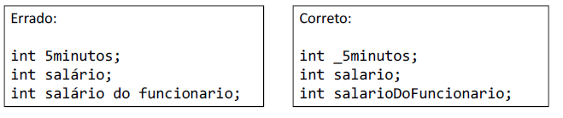
Nomenclatura de variáveis
Utilize nomes coesos;
Não utilize caracteres especiais ou espaços;
Não comece com números;
A primeira letra de cada palavra é SEMPRE minúscula;
Não pode começar com dígito: use uma letra ou _;
Não pode ter espaço em branco;
Não usar acentos ou til;
Sugestão: use o padrão "camel case“.

Slide 27
Constantes
Também utilizamos uma constante para armazenar uma informação As constantes NÃO PODEM ser alteradas.
Uma vez criadas somos obrigados a atribuir um valor, feito isto elas não poderão ser modificadas novamente.
São mais otimizadas que as variáveis, recomendadas para usos
frequentes
A definição de constante é dada pela palavra reservada const antes do
tipo
Caso não seja informado um valor, o valor padrão será atribuído
const | int | IDADE_MINIMA; // Errado
const | int | IDADE_MINIMA = 25; // Correto inicia com 25
const | var | IDADE_MINIMA = 25; // Errado
const | var | IDADE_MINIMA; // Errado

Slide 28

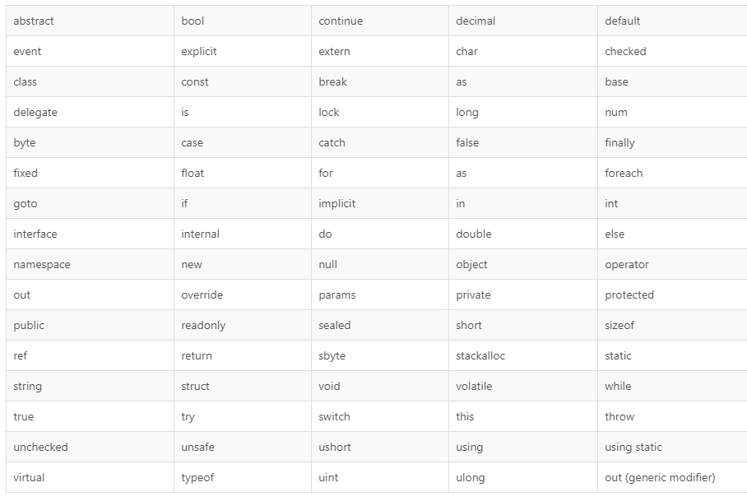
Nomes Reservados
Também chamados de keywords, são palavras de uso exclusivo do C Não podemos utilizar como nomes de variáveis ou constantes.

Slide 29
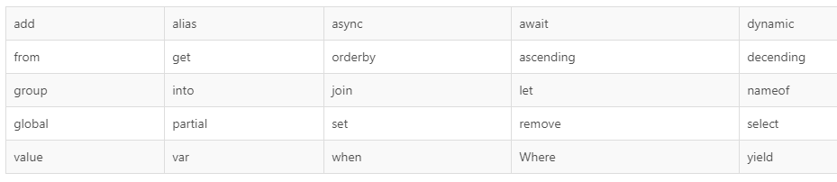
Nomes Reservados
Também chamados de keywords, são palavras de uso exclusivo do C Não podemos utilizar como nomes de variáveis ou constantes.

Slide 30
Comentários
Em diversos cenários você precisará deixar uma mensagem Esta mensagem não deve ser executada pelo programa
É comum utilizarmos comentários em linhas que não desejamos executar também podemos ter comentários de:
// Comentário em uma linha
/*
Comentário em várias
linhas
*/

Slide 31
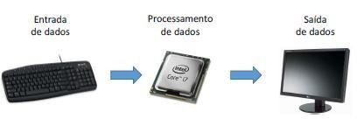
As Três Operações Básicas de Programação
Um programa de computador é capaz de realizar essencialmente três operações:

Slide 32


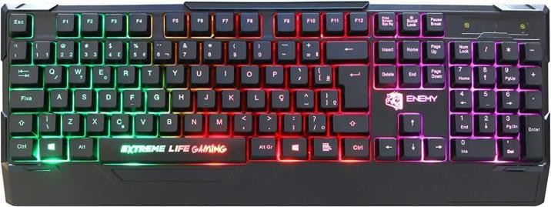
Entrada de Dados
Também chamada de LEITURA: "O programa está lendo dados."
Dispositivo de ENTRADA
Comando de leitura de entrada em C:
Console.ReadLine();
Lê da entrada padrão até a quebra de linha.
Retorna os dados lidos na forma de string.

Slide 33
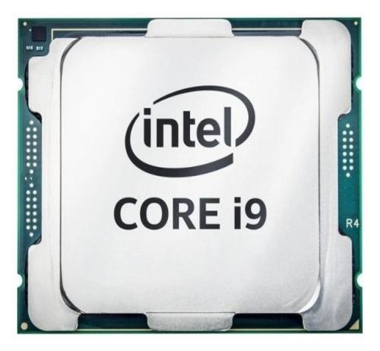
Processamento de dados
É quando o programa realiza os cálculos
O processamento de dados se dá por um comando chamado.
ATRIBUIÇÃO media = (x + y) / 4.0;

Slide 34
Processamento de dados
Comando de atribuição
Sintaxe: <variável> = <expressão>;
Lê-se “recebe”
media = (x + y) / 4.0; Regra:
A expressão é calculada
O resultado da expressão é armazenado na variável

Slide 35
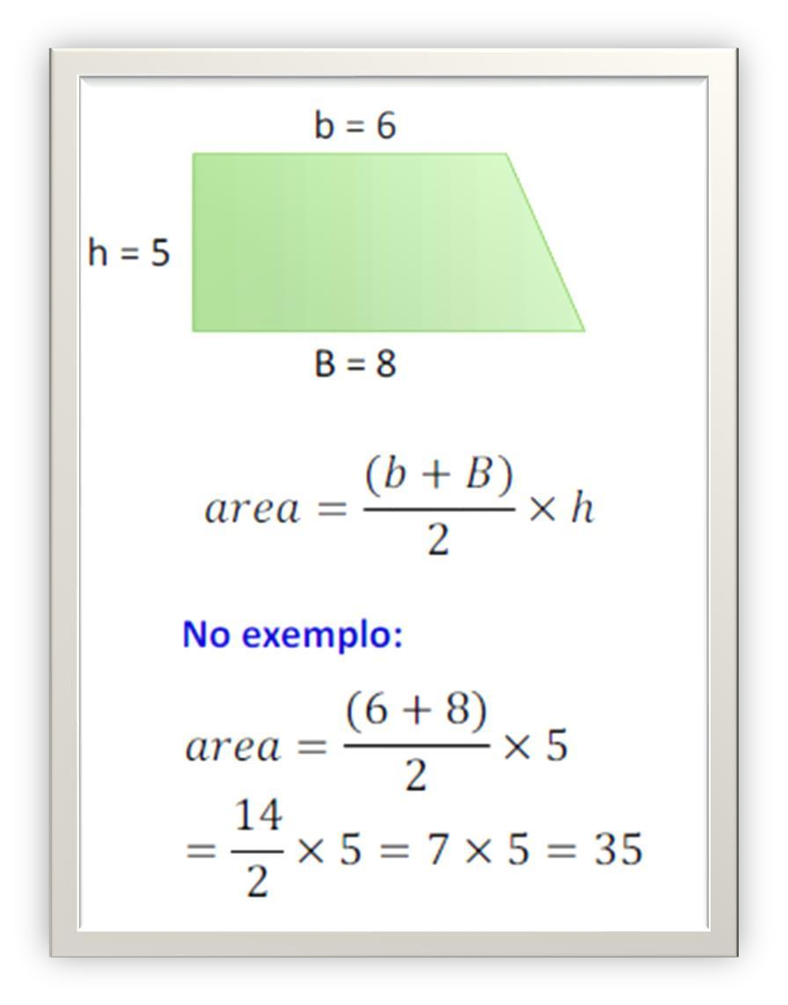
Exemplo
Área do Trapézio
double b, B, h, area;
b =6;
B =8;
h =5;
area =(b +B) *h / 2;
Console.WriteLine(area);

Slide 36
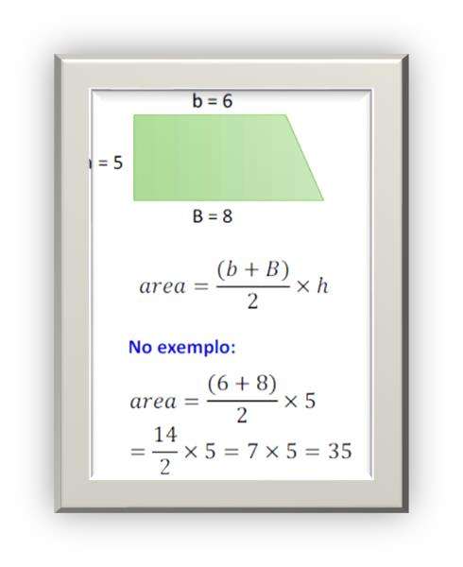

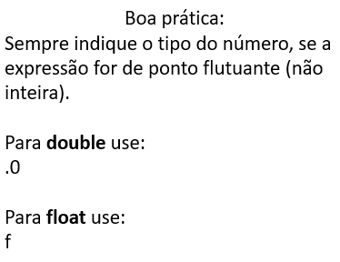
Exemplo Boas Práticas
Área do Trapézio
double b, B, h, area;
b =6.0;
B =8.0;
h =5.0;
area =(b +B) *h / 2.0; Console.WriteLine(area);

Slide 37
Exemplo Boas Práticas
Área do Trapézio
float b, B, h, area;
b =6f; B =8f;
h =5f;
area =(b +B) *h / 2f; Console.WriteLine(area);

Slide 38
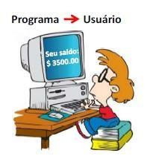

Saída de dados
Também chamada de ESCRITA: "O programa está escrevendo dados."
Dispositivo de saída
Para escrever na tela um texto qualquer
Sem quebra de linha ao final: Com quebra de linha ao final:
Console.Write("Bom dia!"); Console.WriteLine("Bom dia!");

Slide 39
Saída de dados
Para escrever o conteúdo de uma variável com ponto flutuante devemos usar uma biblioteca para poder utilizar um recurso conforme exemplo abaixo.
Suponha uma variável tipo double declarada e iniciada:
double x = 10.35784; Console.WriteLine(x);
Console.WriteLine(x.ToString("F2"));
Console.WriteLine(x.ToString("F4")); Console.WriteLine(x.ToString("F2", CultureInfo.InvariantCulture));
using System.Globalization;

Slide 40
Saída de dados
Para concatenar vários elementos em um mesmo comando de escrita
Regra geral:
elemento1 + elemento2 + elemento3 + ... | + | elementoN
Console.WriteLine("RESULTADO = " + x); Console.WriteLine("O valor do troco é " | + | x + " reais");
Console.WriteLine("O valor do troco é " | + | x.ToString("F2") + " reais");

Slide 41
Escopo de um programa
Não utilize espaços nem caracteres especiais na criação do programa
Bons: MeuApp, Pedidos, MinhaApp
Ruins: “Meu App”, $APP, App Teste
Tente utilizar caminhos curtos e sem caracteres especiais
Bons: C:\dev ou C:\apps
Ruins: C:\Caminho Com Espaços e Caracteres Especiais\Meu App
Evite caminhos de rede
Se possível, utilize o C:\
O C é Code Sensitive.
Isto significa que ele diferencia maiúsculas de minúsculas:
Teste é diferente de teste

Slide 42
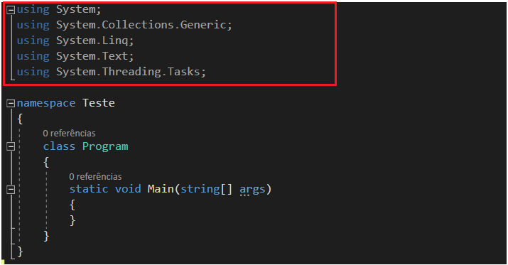
Escopo de um programa
Importações (Using)
Importações definem as bibliotecas que nosso programa irá utilizar, por padrão só o básico vem incluso, precisamos importar o que desejamos para poder trabalhar, Isto é feito no começo do programa, utilizamos a palavra reservada using para isto

Slide 43
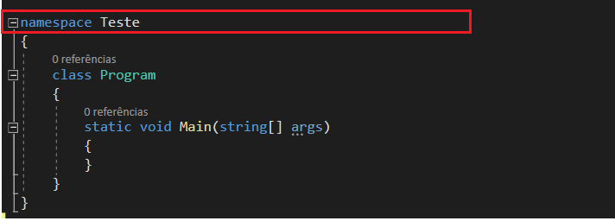
Escopo de um programa
Namespace
Enquanto as pastas são as divisões físicas, os namespaces são as divisões lógicas. Assim como não podemos ter dois arquivos com mesmo nome nas pastas, não podemos ter duas classes com mesmo nome em um namespace, o ideal é ter apenas um namespace e uma classe por arquivo, o escopo de um namespace é definido entre CHAVES, Classes e métodos também, um namespace pode ser reutilizado.
Pode estar presente em diversos arquivos Podemos criar quantos namespaces quisermos

Slide 44
Escopo de um programa
Namespace
Não devem conter espaços ou caracteres especiais, toda palavra no namespace começa com maiúsculo, podemos ter um namespace dentro de outro usando “.” A importação que vimos anteriormente, é feita pelos namespaces, normalmente acompanham os nomes das pastas.
Durante a execução, todos os arquivos do C serão unificados, a divisão física se perderá, sobrará apenas a divisão lógica, que são os namespaces.
A Organizar do nosso código em pastas e namespaces é fundamental, em aplicações grandes, o volume de código é alto e a quantidade de arquivos é alta. O número de pessoas trabalhando no mesmo projeto também e entender bem esta organização é fundamental, por isso use e abuse da criação de arquivos e namespaces.

